Slide 1

1/5
Séchoir houblon
Étudiant 1
Lénny Sauvage

Slide 2
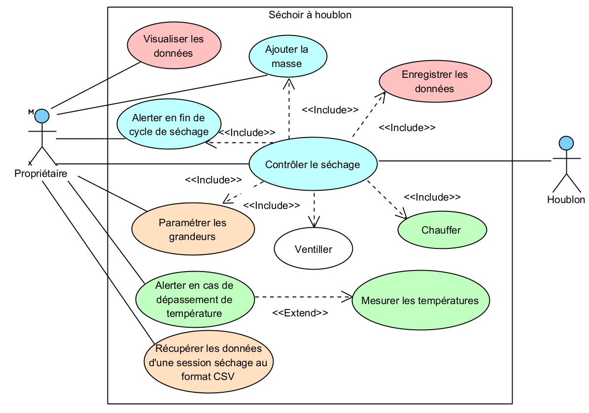
1/5
Re-contextualisation
Coté fonctionnelle du projet
Étudiant 1
Lénny Sauvage

Slide 3
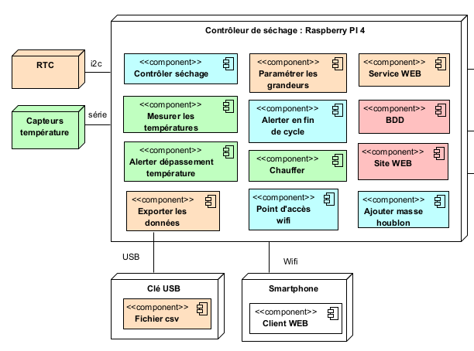
1/5
Re-contextualisation
Coté structurelle du projet
Étudiant 1
Lénny Sauvage

Slide 4
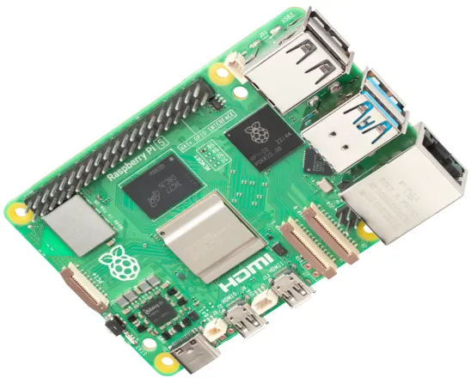
1/5
Séchoir houblon

Slide 5
1/5
Taches
Configuration service BDD
Configuration service Web
IHM « Saisie des paramètres utilisateurs »
Configuration d’une RTC
IHM « Exportation CSV »

Slide 6
1/5
Taches
Configuration service BDD

Slide 7
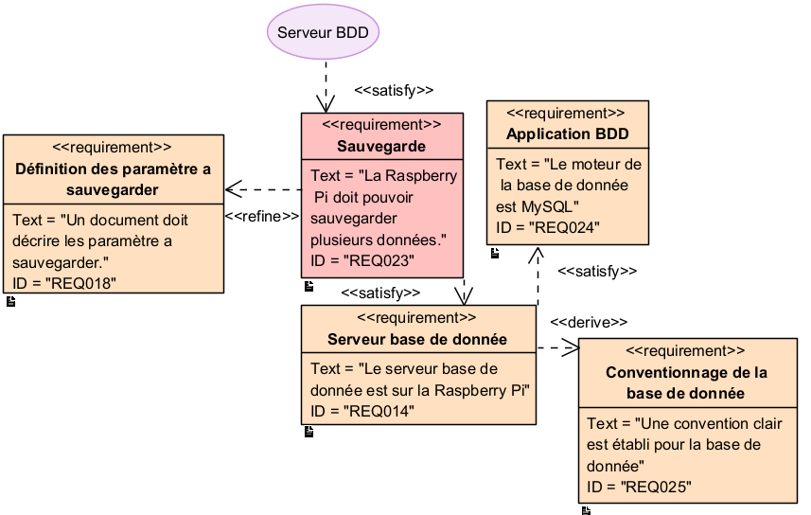
1/5
Configuration service BDD
BDD = base de donnée

Slide 8
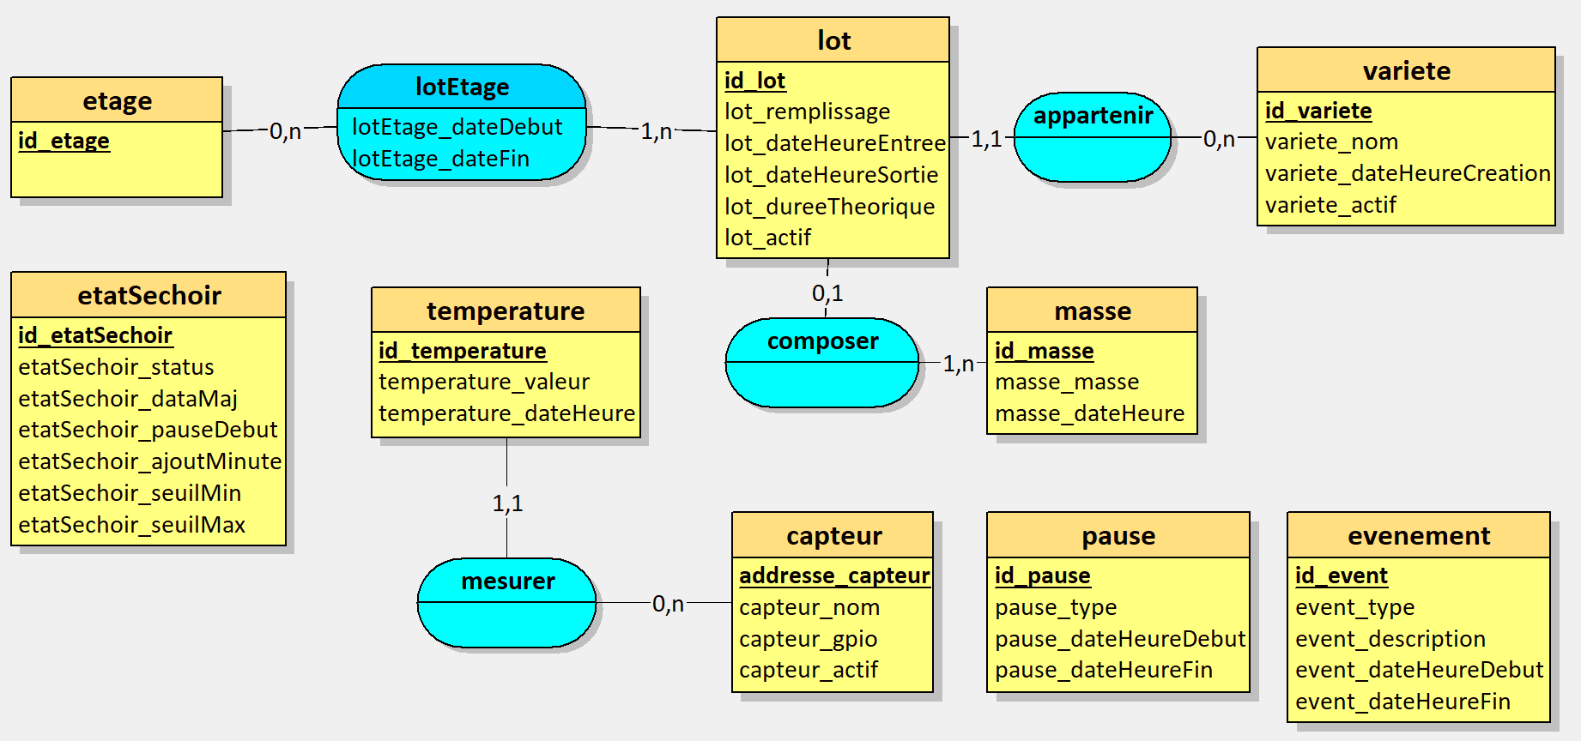
1/5
Configuration service BDD
MCD

Slide 9
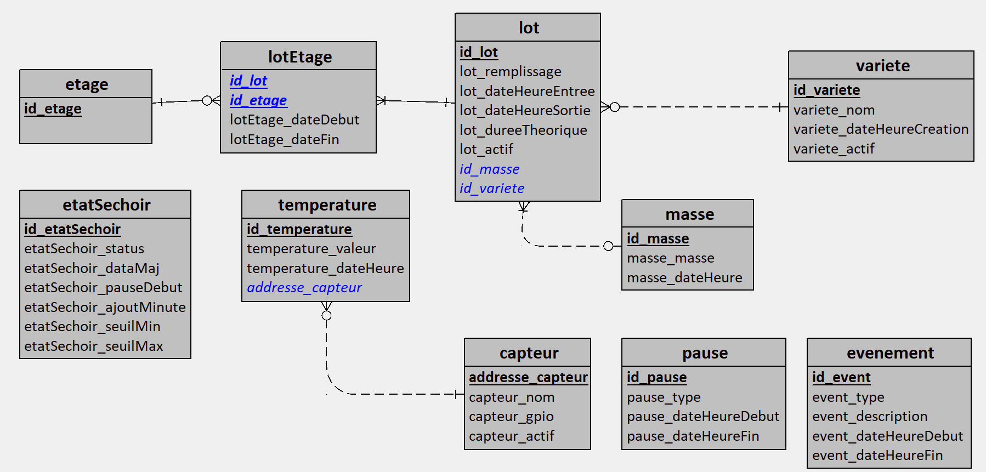
1/5
Configuration service BDD
MLD

Slide 10
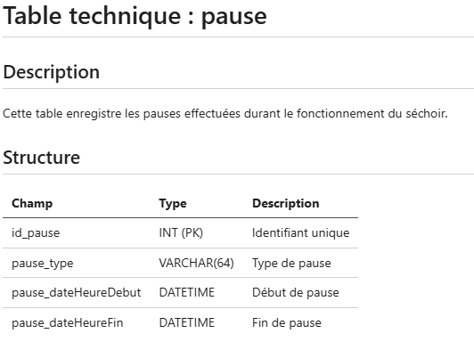
1/5
Configuration service BDD

Slide 11
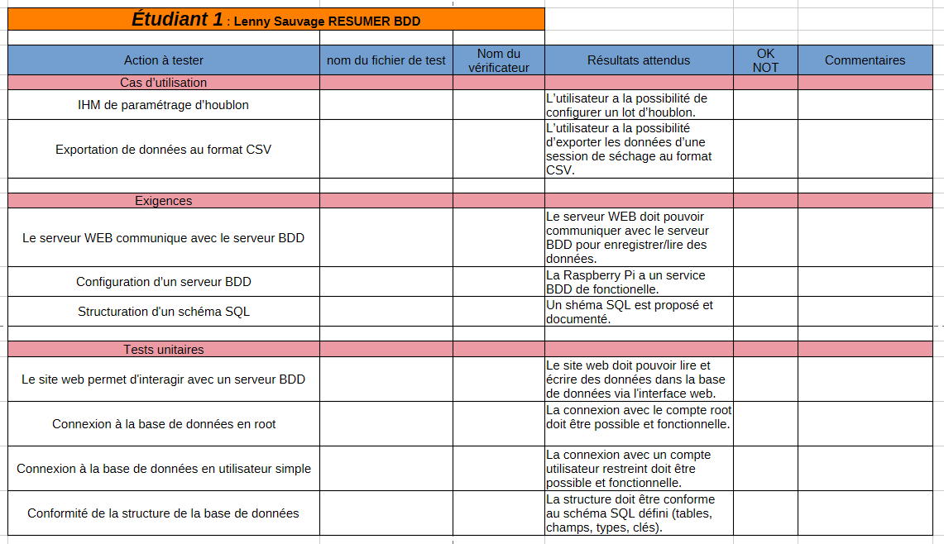
1/5
Configuration service BDD

Slide 12
1/5
Taches
Configuration service BDD
Configuration service Web
IHM « Saisie des paramètres utilisateurs »
Configuration d’une RTC
IHM « Exportation CSV »

Slide 13
1/5
Taches
Configuration service Web

Slide 14
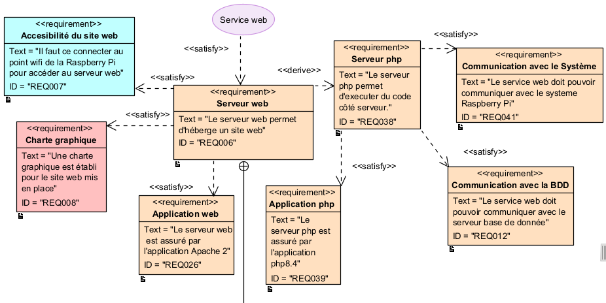
2/5
Configuration service Web.

Slide 15
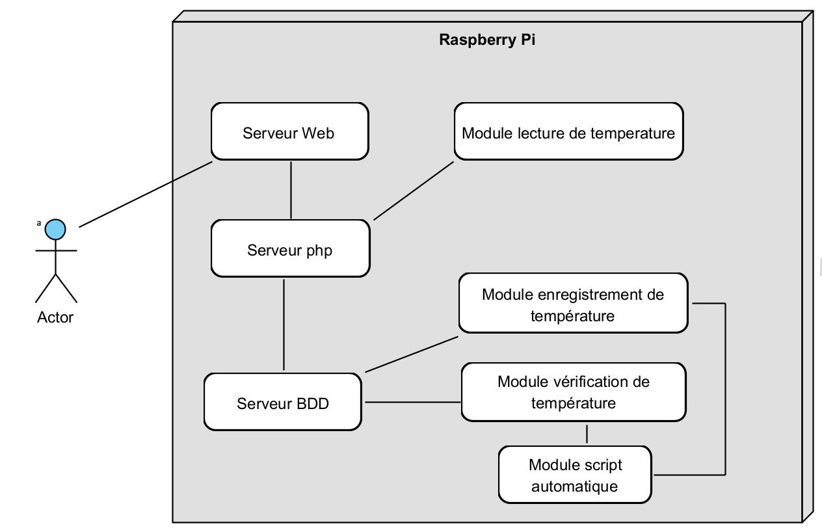
2/5
Configuration service Web.

Slide 16
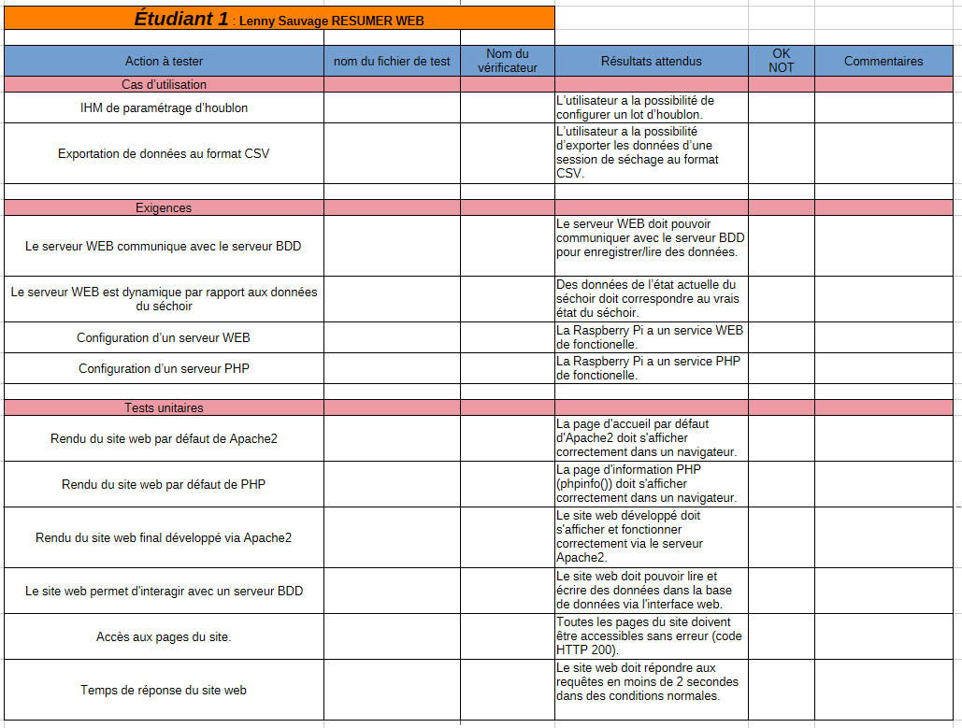
2/5
Configuration service Web.

Slide 17
1/5
Taches
Configuration service BDD
Configuration service Web
IHM « Saisie des paramètres utilisateurs »
Configuration d’une RTC
IHM « Exportation CSV »

Slide 18
1/5
Taches
IHM « Saisie des paramètres utilisateurs »

Slide 19
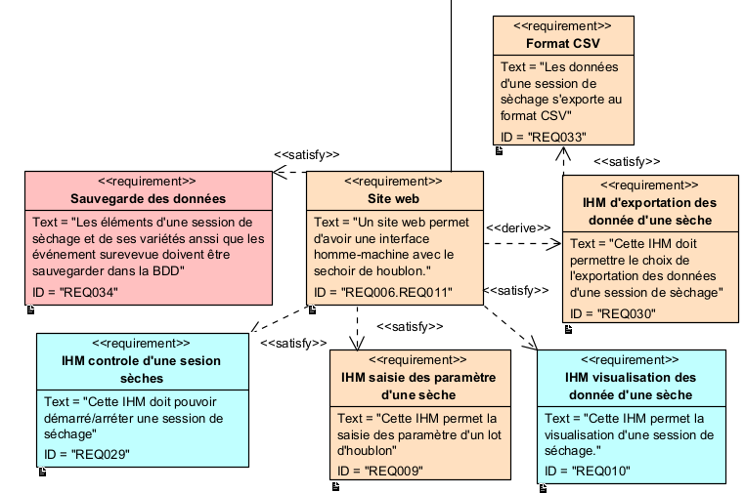
3/5
3/5
Configuration service Web.
IHM « Saisie des paramètres utilisateurs ».

Slide 20

3/5
IHM « Saisie des paramètres utilisateurs ».

Slide 21
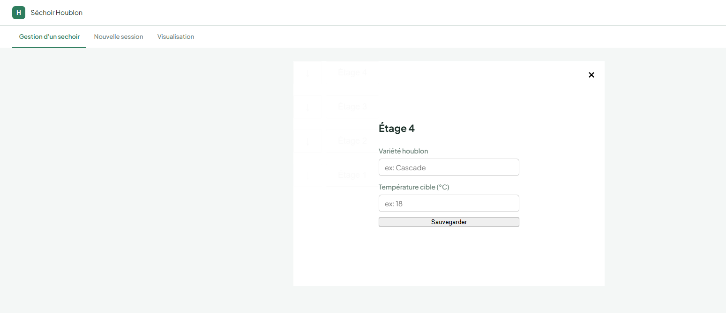
3/5
IHM « Saisie des paramètres utilisateurs ».

Slide 22
3/5
IHM « Saisie des paramètres utilisateurs ».

Slide 23
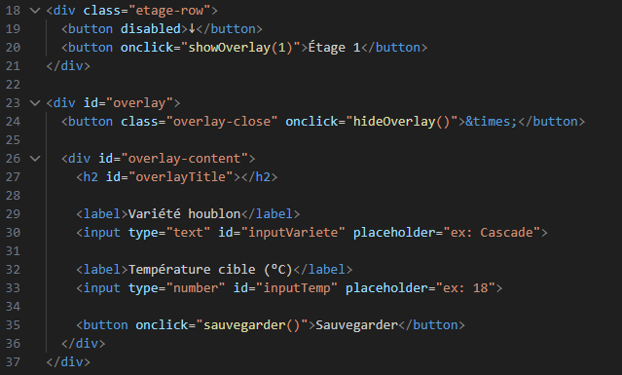

3/5
IHM « Saisie des paramètres utilisateurs ».

Slide 24
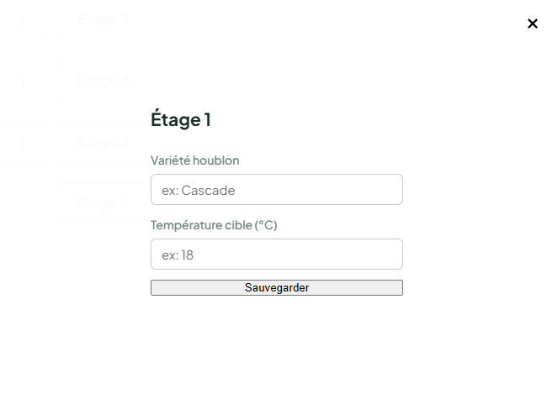
3/5
IHM « Saisie des paramètres utilisateurs ».

Slide 25
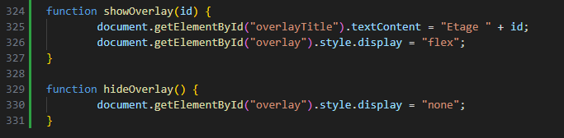
3/5
IHM « Saisie des paramètres utilisateurs ».

Slide 26
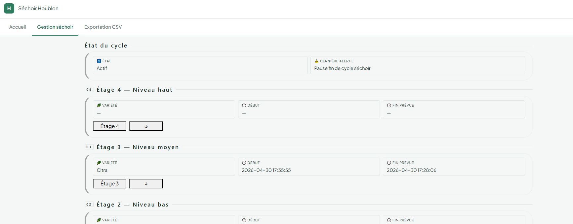
3/5
IHM « Saisie des paramètres utilisateurs ».

Slide 27
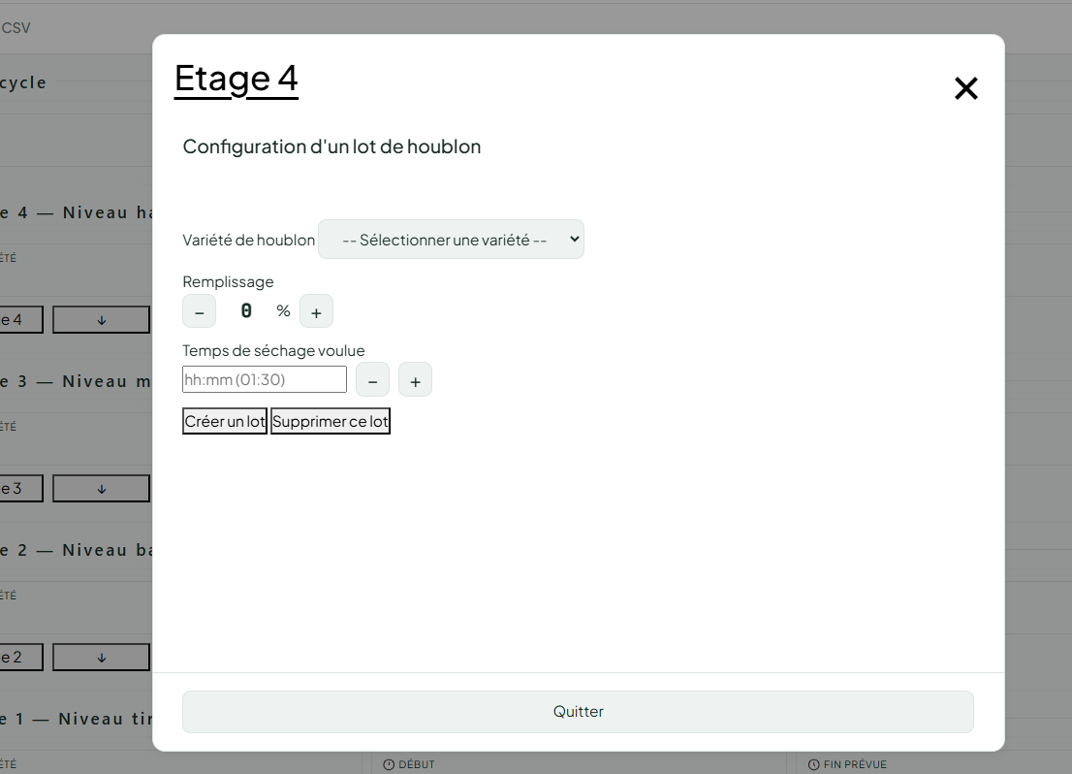
3/5
IHM « Saisie des paramètres utilisateurs ».

Slide 28
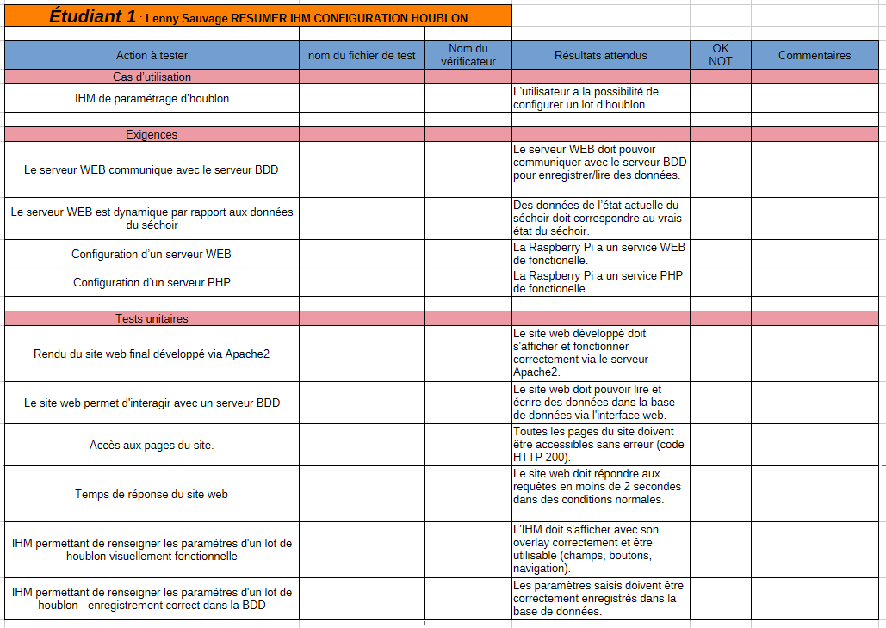
3/5
IHM « Saisie des paramètres utilisateurs ».

Slide 29
1/5
Taches
Configuration service BDD
Configuration service Web
IHM « Saisie des paramètres utilisateurs »
Configuration d’une RTC
IHM « Exportation CSV »

Slide 30
1/5
Taches
Configuration d’une RTC

Slide 31

4/5
Configuration d’une RTC.
Real Time Clock (RTC)
Composant électronique maintenant l’heure

Slide 32
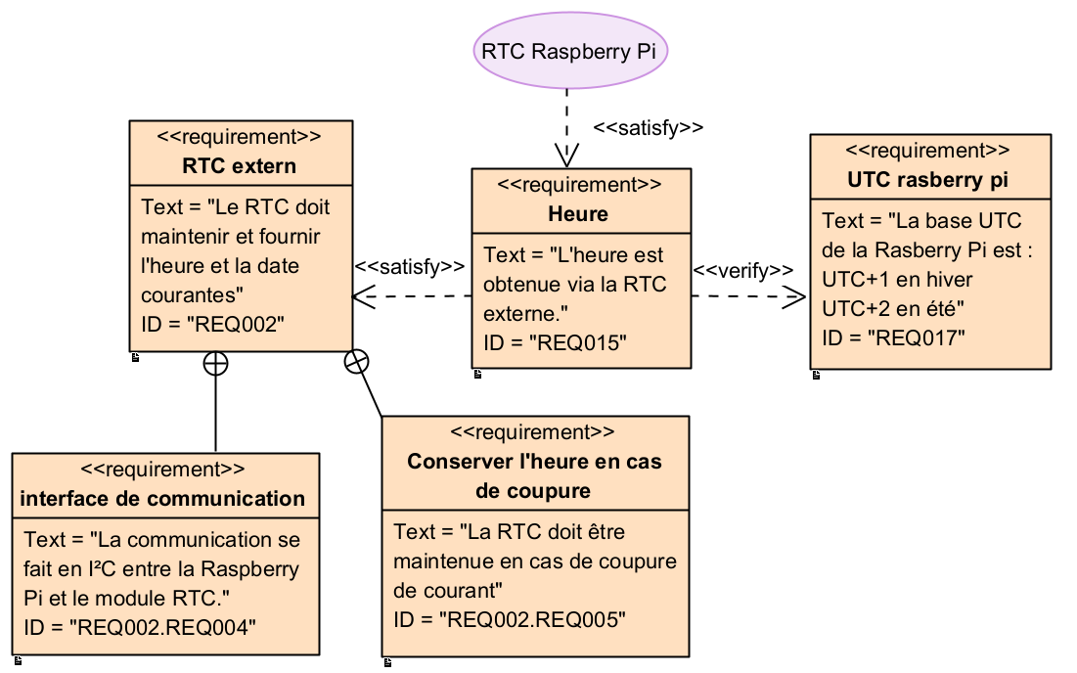
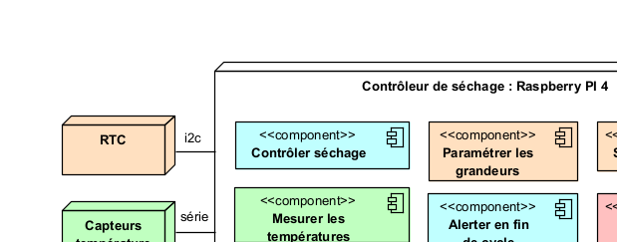
4/5
Configuration d’une RTC.
Diagramme de requirement
Diagramme de deployment

Slide 33
4/5
Configuration d’une RTC.
Le choix d’une RTC
Point important :
Précision/Dérive
Interface de communication
Tensions de fonctionnement
Coût
DS1307 :
± 50 ppm
I2c
5V
6,50 €
DS3231 :
± 2 ppm
I2c
3,3V
7,90 €
PCF8523 :
± 20 ppm
I2c
3,3V
8,30 €
± 50 ppm = dérive ± 4,32 s / jour
± 20 ppm = dérive ± 1,73 s / jour
± 2 ppm = dérive ± 0,17 s / jour

Slide 34
4/5
Configuration d’une RTC.
Le choix d’une RTC
DS3231 :
± 2 ppm
I2c
3,3V
7,90 €
Choix portée sur :
DS3231 pour sa haute précision, sa compatibilité de tensions de fonctionnement et d’interface avec la Raspberry Pi.

Slide 35
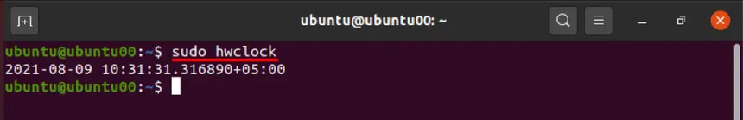
4/5
Configuration d’une RTC.

Slide 36
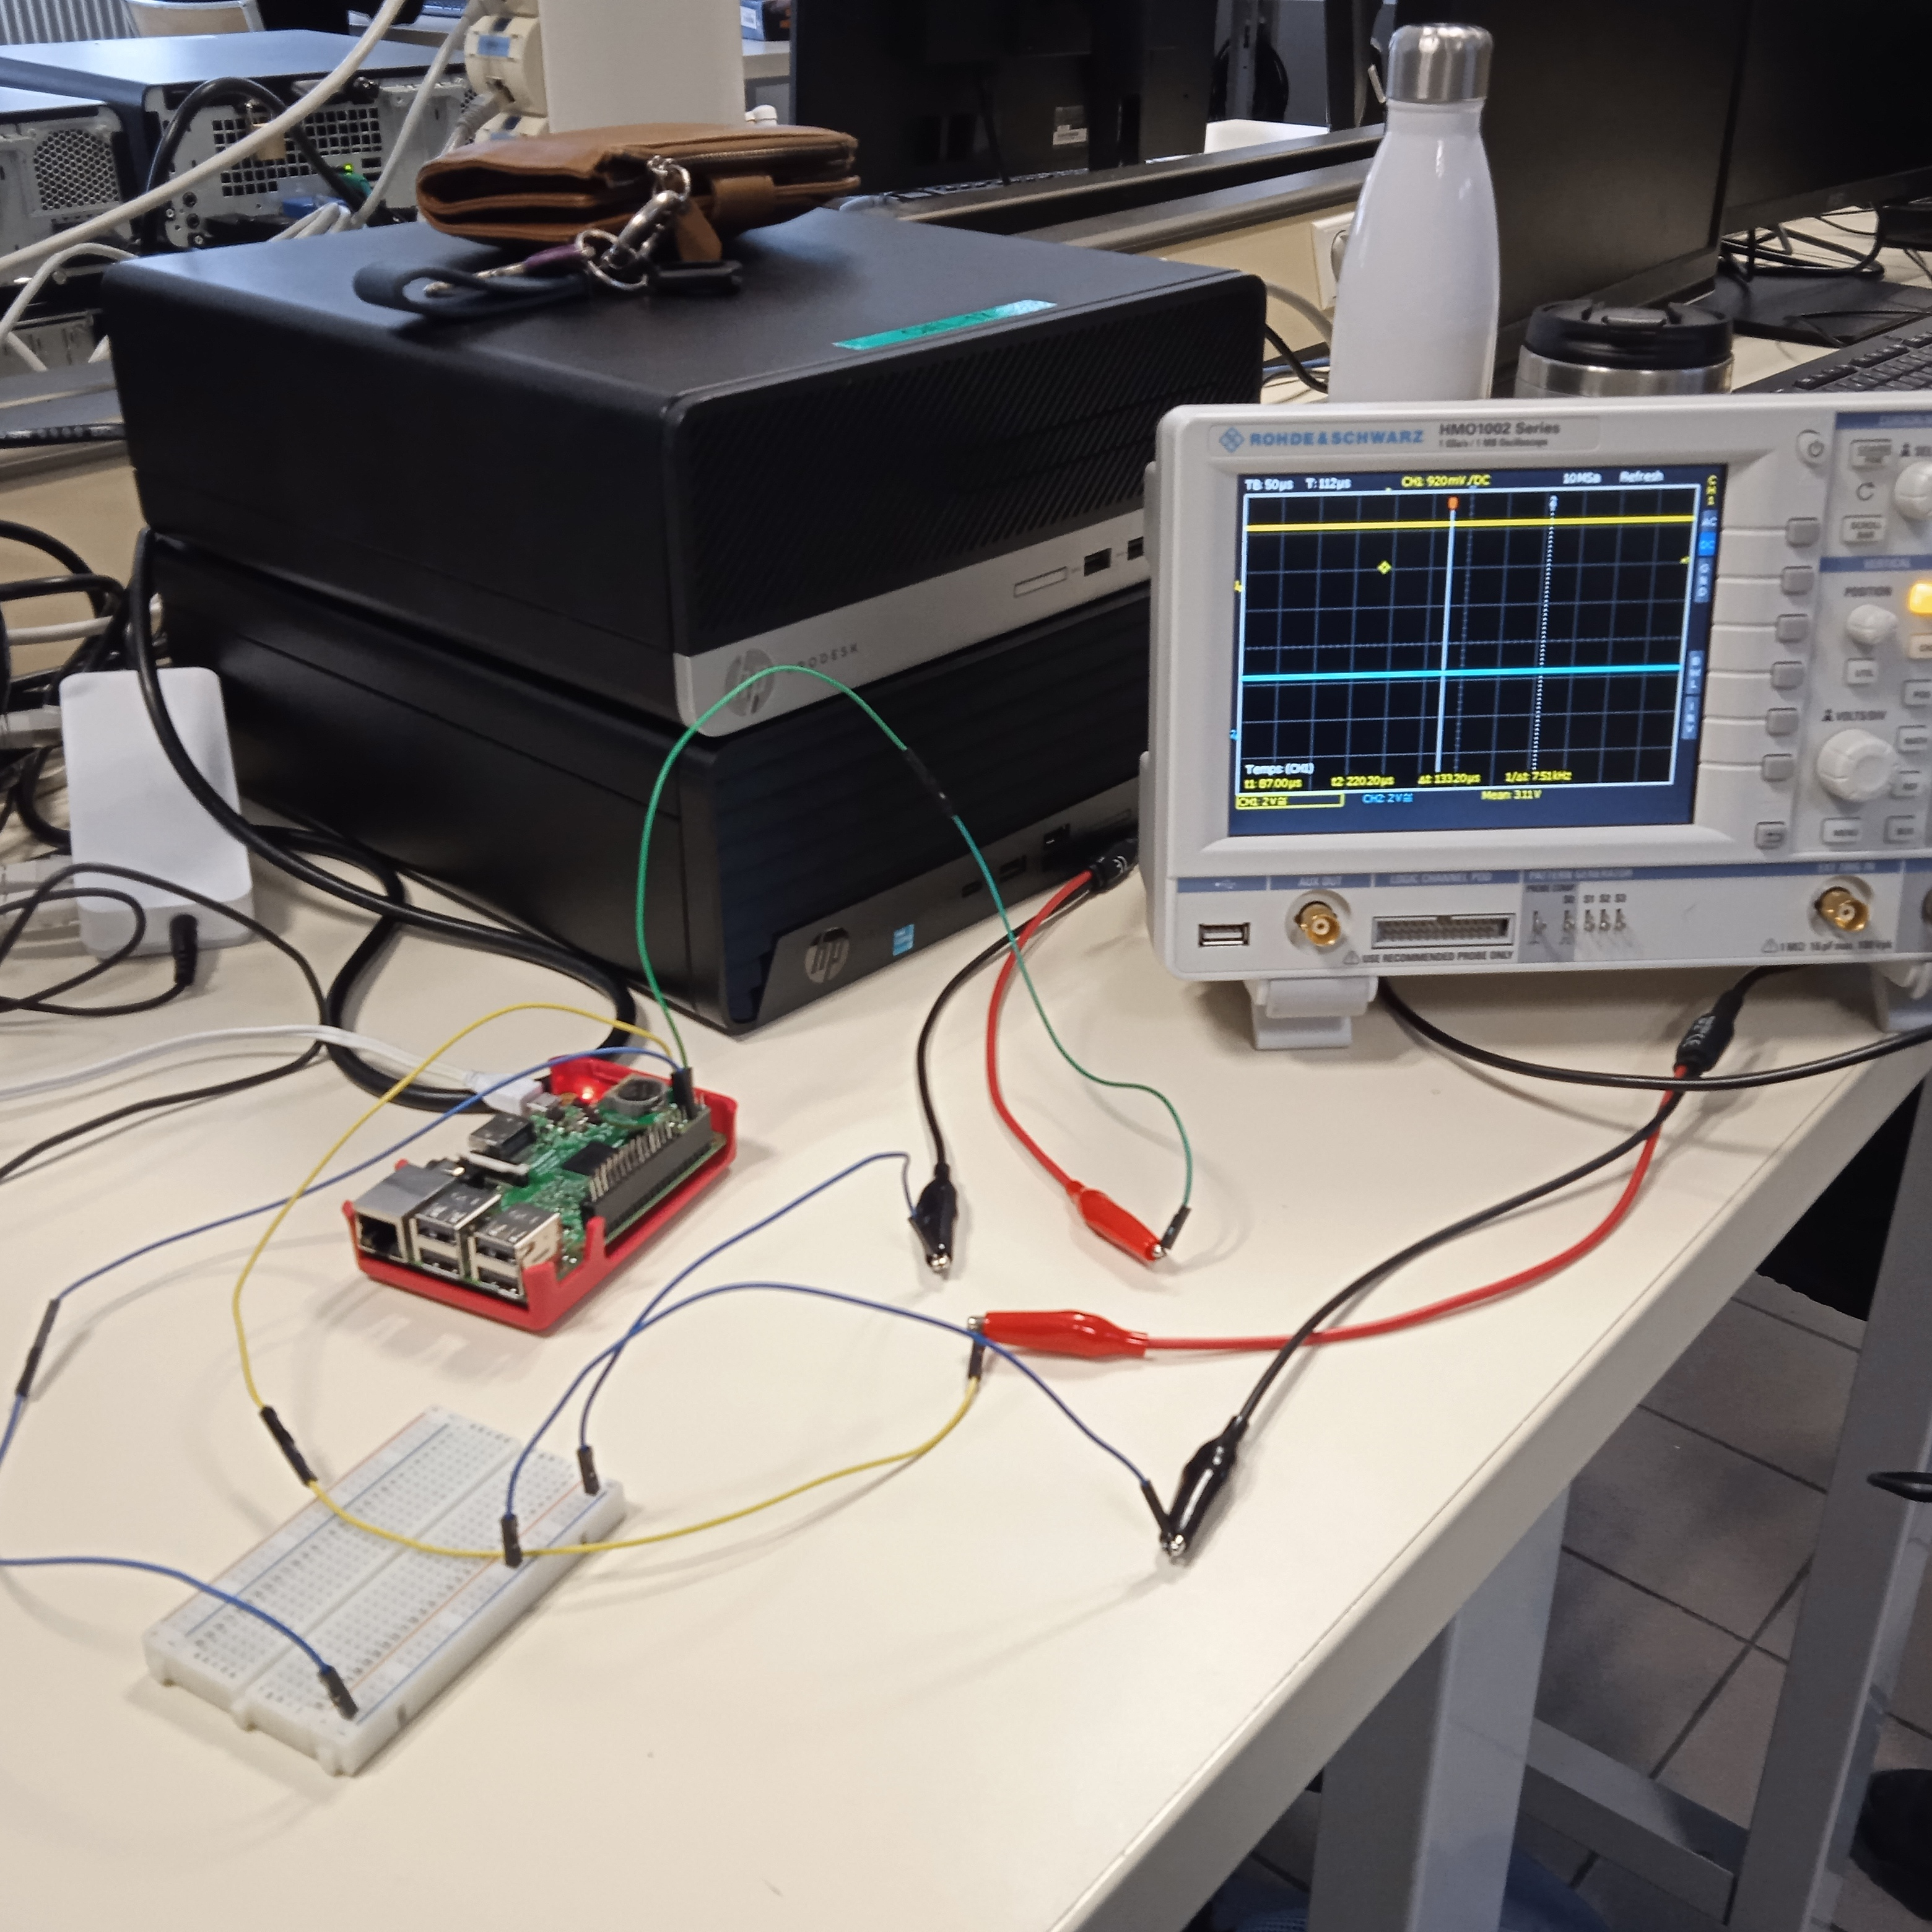
4/5
Configuration d’une RTC.
Décodage du protocole I2C
Raspberry
DS3231
3,3V
SDA
SCL
GND
VCC
SDA
SCL
GND
10ohm
10ohm

Slide 37
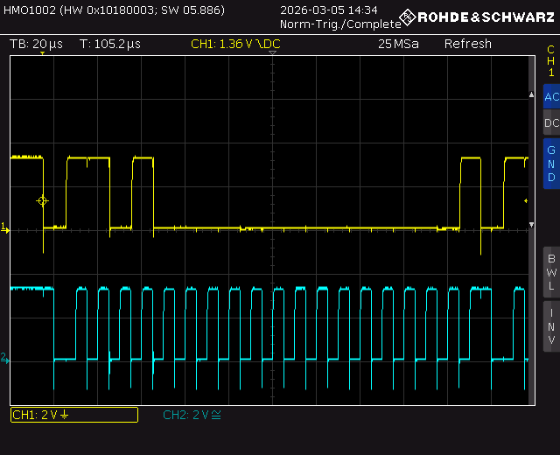
4/5
Configuration d’une RTC.
Décodage du protocole I2C
Tram 1 :
(1101000) 0x68
(0) W
(0) ACK slave
1
1
0
1
0
0
0
0
0
...

Slide 38
4/5
Configuration d’une RTC.

Slide 39
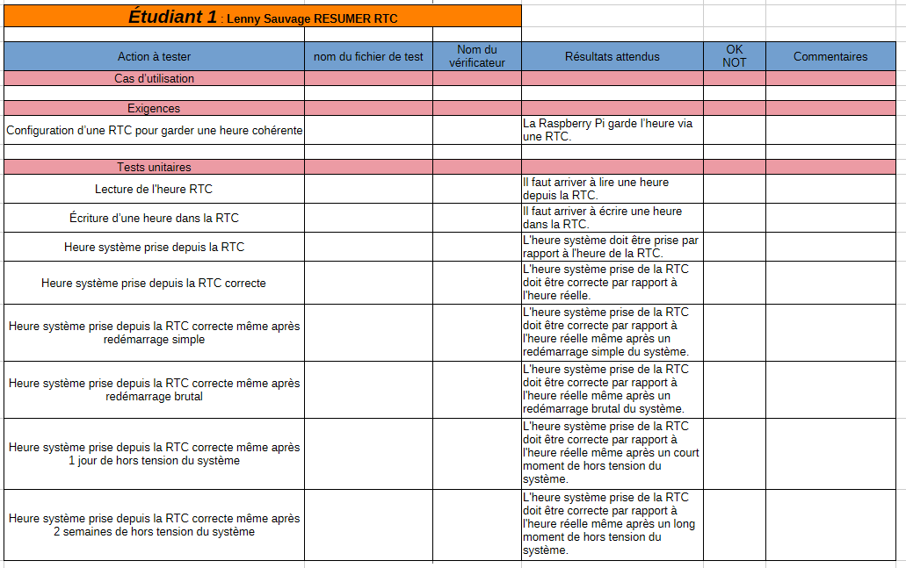
4/5
Configuration d’une RTC.

Slide 40
1/5
Taches
Configuration service BDD
Configuration service Web
IHM « Saisie des paramètres utilisateurs »
Configuration d’une RTC
IHM « Exportation CSV »

Slide 41
1/5
Taches
IHM « Exportation CSV »

Slide 42
5/5
IHM « Exportation CSV ».

Slide 43
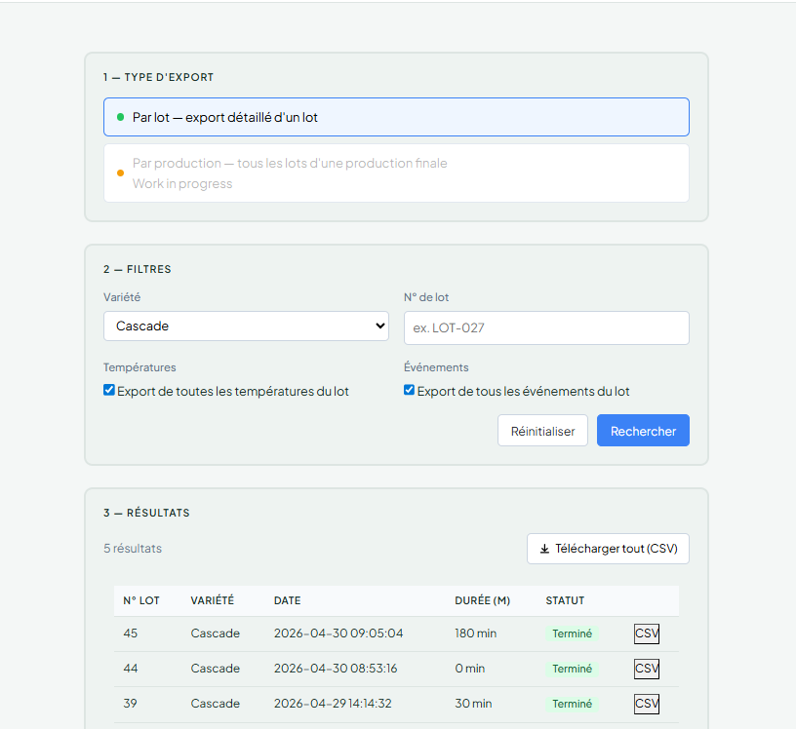
5/5
IHM « Exportation CSV ».

Slide 44
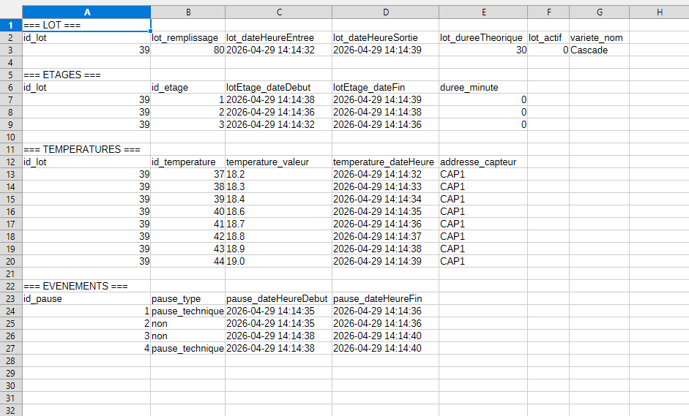
5/5
IHM « Exportation CSV ».

Slide 45
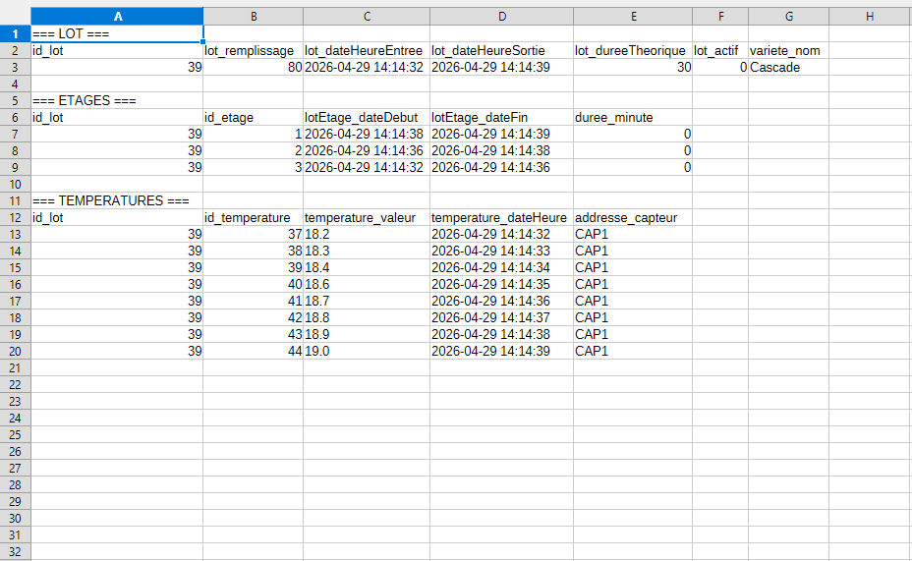
5/5
IHM « Exportation CSV ».

Slide 46
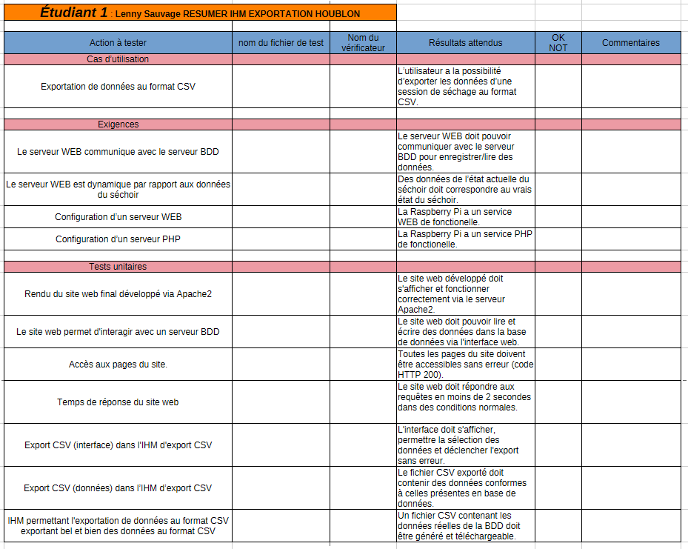
5/5
IHM « Exportation CSV ».

Slide 47
1/5
Taches
Configuration service BDD
Configuration service Web
IHM « Saisie des paramètres utilisateurs »
Configuration d’une RTC
IHM « Exportation CSV »

Slide 48
1/5
Séchoir houblon

